Slide 1
Bab 9
Mencari Gagasan Usaha
PUTRI SRINADI

Slide 2
Tujuan Pengajaran
Menjelaskan cara-cara mencari gagasan baru
Menjelaskan bidang usaha kelompok kreatif
Menjelaskan bidang usaha kelompok konsultatif
Menjelaskan bidang usaha kelompok pelayanan
Menjelaskan bidang usaha kelompok analitis
Menjelaskan ide usaha dari imitasi

Slide 3
Supaya berhasil, seorang entrepreneur tidak cukup mengandalkan gagasan kreatif dlm pembuatan produk saja, tetapi memerlukan strategi dan eksekusi yang tepat → artinya kita tidak bisa berusaha sendirian, tapi memerlukan gagasan2 pendukung.
Keberhasilan ditentukan banyak hal, tetapi yg paling penting adalah kita benar2 mengenal karakter kita dan berada pada bidang yg kita sukai.

Slide 4
MENGENAL PANGGILAN JIWA
Cocok dengan diri kita → peluang bersifat personal, akrab dg kita, memerlukan kemampuan(skill), kepribadian, hobi atau minat,
Akses → dpt mengakses terkait dg jaringan dan lingkungan.
Potensial → mampu memberikan tingkat pertumbuhan dan pengembalian investasi yg layak.

Slide 5
Ada 6 yg harus dapat dijawab seandainya entrepreneur ingin medapatkan ide usaha yang potensial dan cocok dg dirinya:
Apa yang paling disenangi?
Apa kegemaran atau hobbynya?
Produk dan proses apa yg paling diketahui?
Adakah sesuatu yg ingin dilakukan ketika sedang menganggur?
Apa tujuan terpenting dlm berbisnis, apakah mendpt keuntungan, kebebasan atau yg lain?
Ide mana yg muncul sbg respons thd 4
pertanyaan pertama di atas yg memenuhi tujuan
pada pertanyaan no.5?

Slide 6
Masing2 orang memiliki keunikan dan kepribadian yang berbeda-beda:
Extrovert : terbuka(cenderung ingin membangun hubungan dan ikatan2 terhadap orang lain).
Introvert : tertutup(meminimalisasi diri dari kontak-kontak antar manusia)
Dominatif : orang dg kecenderungan ingin mengendalikan orang lain
Dedikatif : orang dengan kecenderungan senang mengalah.

Slide 7
Remember!
“Sesuaikan pilihan bisnis dengan karakter,
bakat, ketrampilan, dan hobi anda” .... Questionaire
Introvert/Produksi
Konvensional - Analitis
Dominan - kreatif
Dedikasi/Pelayanan
Dominasi/ Pengarahan
Tenang - Service
Populer - konsultatif
Ekstrovert /Distribusi

Slide 8
Dari hal tsb di atas ada 4 tipe manusia yaitu:
DOMINAN : dibentuk berdasarkan perpaduan introvert dg pembawaan yg kuat untuk mendominasi yg lain.
POPULER : dibentuk berdasarkan perpaduan extrovert (senang bergaul) dan cenderung mencari pengaruh (popularitas)
TENANG : dibentuk dari perpaduan extrovert dengan sifat yang cenderung mengalah pada orang lain
KONVENSIONAL : dibentuk dari perpaduan
introvert dengan pembawaan yang suka
mengalah.

Slide 9
ORANG DOMINAN /KELOMPOK KREATIF→Introvert & Dominan
- mendambakan kebebasan
- bisa bekerja sendiri, tidak banyak bicara, tidak pintar ngomong.
- Lebih baik bergerak dalam bidang produksi
Contoh usaha dalam sektor industri :
a. Bidang makanan dan minuman.
b. Kerajinan
c. Logam
d. Pertanian dan agrobisnis
e. Peternakan dan hasil-hasil tambak
f. Rajutan, bordir dan renda
g. Sablon
h. Penerbitan
i. Mainan anak-anak.
j. Kartu ucapan
k. Karya-karya intelektual : karya sastra, software, skenario dll.

Slide 10
B. ORANG POPULER /KELOMPOK KONSULTATIF
→ extrovert & dominan
- Menyukai pergaulan
- Senang bertemu dg publik dan pandai bicara
- Suka membantu/menolong
Jenis-jenis usaha yang cocok :
a. Jasa konsultasi.
b. Kursus-kursus.
c. Pusat kebugaran dan pelatihan olah raga.
d. Bidang perdagangan.
Kebanyakan orang-orang dg tipe konsultatif sukses dalam bidang perdagangan karena memang mereka memiliki kelebihan alamiah.

Slide 11
C. ORANG TENANG /KELOMPOK SERVICE(PELAYANAN) →
extrovert & dedikasi
- Memberikan layanan kepada pihak lain.
- Mengikuti keinginan orang yg dilayani dg tulus.
Jenis-jenis usaha yang cocok :
a. Biro Jasa.
b. Biro teknik.
c. Jasa pengetikan.
d. Fotokopi dan penjilidan.
e. Sablon pesanan.
f. Perbengkelan.
g. Kontraktor.
h. Rumah kos.
i. Salon kecantikan
j. Makelar.

Slide 12
D. ORANG KONVENSIONAL /KELOMPOK
ANALITIS→ Introvert & Dedikasi
- Tidak suka bertemu dengan banyak orang.
Jenis-jenis usaha yang cocok :
a. Jasa penerjemah.
b. Jasa reparasi perangkat elektronik dan
teknologi informasi.
c. Karya intelektual.
d. Perancang busana.
e. Penatu / Loundry.
f. Jasa penjahitan.

Slide 13
Banyak pengusaha lama bisa bertahan dan berkembang → mereka mampu mempertahankan konsumen lama, sekaligus berhasil merebut hati konsumen baru → selalu dibutuhkan gagasan2 untuk mengadaptasi jenis usaha yang sudah ada.
Banyak pengusaha baru yg bisa mengungguli para pioneer yg gagal berevolusi → oleh SCHNAARS disebut Creative adaptor atau pengkopi ide.
Mereka bukan pelaku imitasi yg melanggar hukum, yg tidak dibenarkan adalah pembajakan merek.
Seseorang bisa mengamati perilaku2 usaha yg sudah ada, mencari kelemahan atau kekurangannya lalu memperbaiki, tetapi tetap menggunakan brand sendiri

Slide 14
Untuk menggagas ide usaha yang potensial ada beberapa hal yang perlu dilakukan :
Mempelajari bisnis yang sudah ada
Mengkaji input dan output suatu bisnis
Menganalisa trend populasi dan data demografi
Mengkaji trend ekonomi → produk2 praktis
Analisis terhadap perubahan sosial
Mengkaji pengaruh aturan baru.
Meniru dan Memodifikasi 4 P (Place, Price, Product, Promotion)

Slide 15
Modifikasi 4P
Apa yang diinginkan konsumen?
Bagaimana cara memuaskan konsumen?
Apakah cara terbaik untuk memuaskan konsumen?
Konsumen yang memiliki masalah/keinginan dalam 4P
Apa solusinya?
GAP
?
Apa produk/jasa yang dapat ditawarkan?

Slide 16
Ada 4 cara untuk menilai apakah sebuah ide merupakan peluang yang baik:
Pasar
Potensi Pertumbuhan Pasar
Biaya
Resiko

Slide 17
Hubungan Kreativitas, Idea, Dan Peluang
KREATIVITAS
IDE
PELUANG

Slide 18
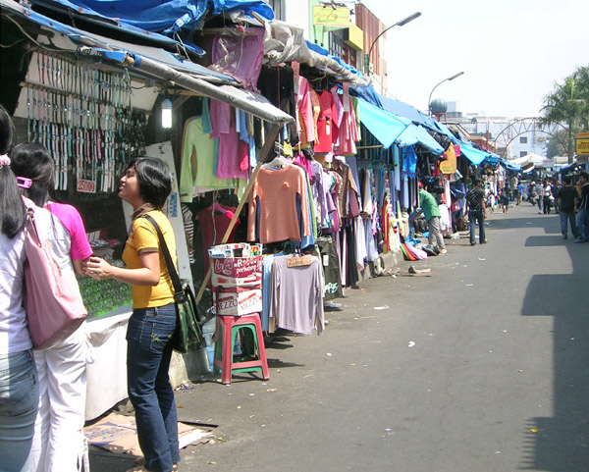
Pasar +/-
JENIS PRODUK (CUSTOMIZED/MASSAL)
BESAR/UKURAN
SASARAN
PENGEMBANGAN

Slide 19
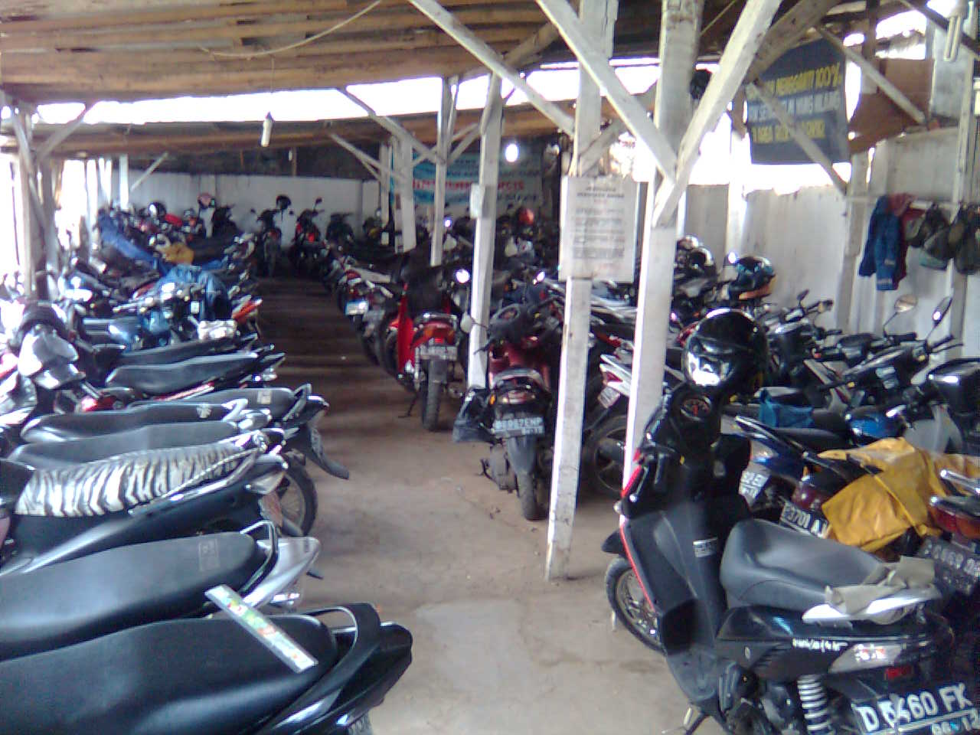
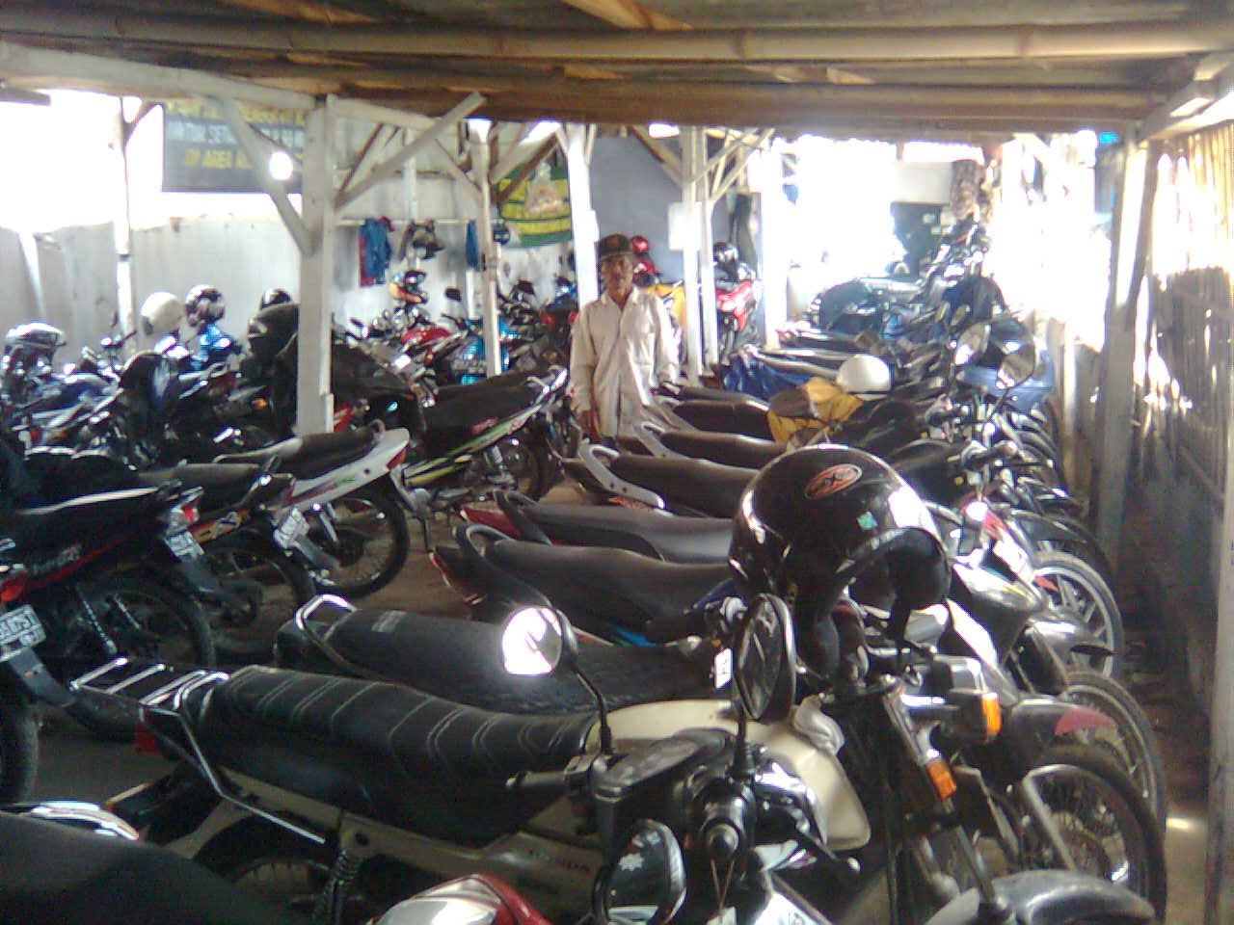
Ekonomi +/-
Margin Cukup
Tahan Lama

Slide 20
Risiko +/-
Persaingan Ketat/Tidak
Sulit/Mudah Ditiru

Slide 21
Tips Praktis
Carilah Idea Bisnis dengan :
Sering menghadiri pameran perdagangan dan investasi
Mempelajari keahlian tenaga kerja lokal
Investigasi material lokal dan sumber daya lain
Mengkaji peluang substitusi produk impor

Slide 22
Quotation
“Ketika satu pintu tertutup maka pintu lain terbuka. Namun, kita seringkali terpaku menyesali pintu yang tertutup itu, hingga tak bisa melihat pintu lain yang terbuka bagi kita”
- Alexander Graham Bell
Teruslah Maju Dengan Ide-Ide Cemerlang

Slide 23
TUGAS
Buat sebuah rencana bisnis yang lengkap, dari ide/gagasan, inovasi yang dilakukan, rancangan biaya → rencana bisnis agar memenuhi unsur 4P.
Dibuat dalam bentuk PAPER, dengan ketentuan:
- Kertas A4, dengan margin kiri, atas, kanan, bawah (masing-
masing 4,3,3,3)
- Spasi 1,5
- Jumlah halaman min. 10 halaman (tidak termasuk cover, dan
daftar pustaka)
Pastikan tidak ada kesamaan dengan paper kelompok lain.
(jika ada keduanya akan "disqualified")

